Slide 1

Arsitektur Komputer
Prodi Teknologi Rekayasa Internet

Slide 2
Konsep Dasar dan Evolusi Komputer
Capaian Pembelajaran :
Mampu menjelaskan fungsi dan struktur umum komputer digital.
Mampu menggambarkan secara umum tentang evolusi teknologi komputer dari komputer digital awal hingga mikroprosesor terbaru.
Mampu memberikan rangkuman dari evolusi arsitektur mikroprosesor x86.
Mampu membedakan dan prasyarat sistem embedded dan beberapa kendala yang harus dipenuhi oleh berbagai sistem embedded.

Slide 3
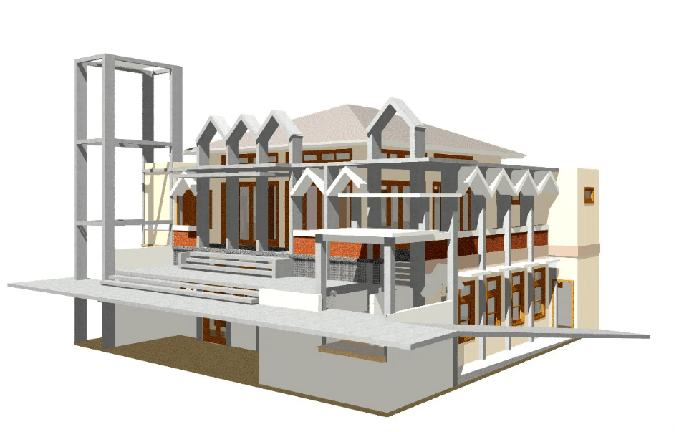
Art is Texsture

Slide 4

Arsitektur dan Organisasi
Arsitektur :
Dalam ilmu computer didefinisikan sebagai Instruction Set Architecture (ISA), juga disebut arsitektur komputer, adalah model abstrak dari komputer. Perangkat yang mengeksekusi instruksi yang dijelaskan oleh ISA ini, seperti Central Processing Unit (CPU), disebut implementasi.
Instruction Set yang lebih kompleks memungkinkan pemrogram untuk menulis program yang menggunakan lebih banyak ruang, karena satu instruksi dapat mengkodekan beberapa abstraksi ke tingkat yang lebih tinggi (misalnya, instruksi loop x86).

Slide 5
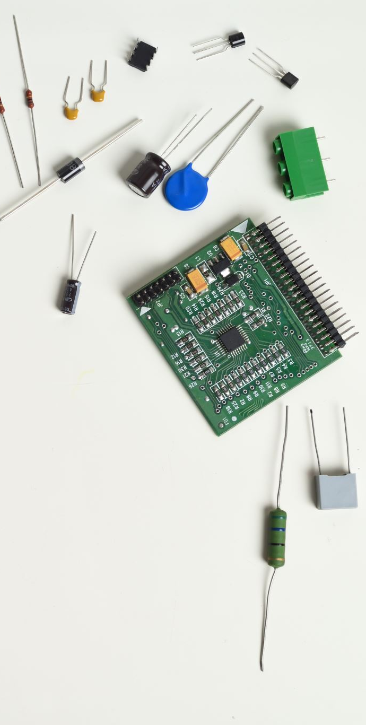
Arsitektur dan Organisasi
Organisasi :
Organisasi komputer mengacu pada bagian operasional dan koneksinya yang digunakan untuk menerapkan bagian spesifik dari arsitektur. Contoh atribut arsitektural antara lain set instruksi, jumlah bit yang digunakan untuk mewakili berbagai jenis data (misalnya, angka, karakter), mekanisme Input/Output (I/O), dan metode pengalamatan memori. Atribut organisasi mencakup detail perangkat keras yang jelas bagi pemrogram, seperti sinyal kontrol; antarmuka antara komputer dan periferal; dan teknologi memori yang digunakan

Slide 6
Tujuan Organisasi
Organisasi komputer membantu mengoptimalkan produk berdasarkan kinerja. Misalnya, programmer perlu mengetahui kekuatan pemrosesan prosesor. Mereka mungkin perlu mengoptimalkan perangkat lunak mereka untuk mendapatkan kinerja terbaik dengan biaya terendah. Ini mungkin memerlukan analisis yang cukup rinci tentang organisasi komputer. Misalnya, dalam kartu SD, desainer mungkin perlu memposisikan kartu agar sebagian besar data dapat diproses secepat mungkin.

Slide 7
Tujuan Organisasi
Organisasi komputer juga membantu merencanakan pilihan prosesor untuk proyek tertentu. Proyek multimedia mungkin memerlukan akses data yang sangat cepat, dan mesin virtual mungkin perlu diinterupsi dengan cepat. Terkadang komponen tambahan juga diperlukan untuk tugas tertentu. Misalnya, komputer yang dapat menjalankan mesin virtual memerlukan perangkat keras memori virtual sehingga memori komputer virtual yang berbeda dapat digunakan bersama. Organisasi dan fungsi komputer juga mempengaruhi konsumsi daya dan biaya prosesor.

Slide 8
Struktur dan Fungsi
Struktur: cara komponen-komponen saling berhubungan satu dengan lain.
Fungsi: operasi/task tiap komponen individu sebagai bagian dari struktur.

Slide 9
Struktur dan Fungsi
Ada 4 kelompok besar dari struktur komputer :
CPU
Memory
I/O
Sistem Interkoneksi

Slide 10
Struktur dan Fungsi
Ada 4 kelompok besar juga pada Fungsi :
Data Processing
Data Storage
Data movement
Control

Slide 11
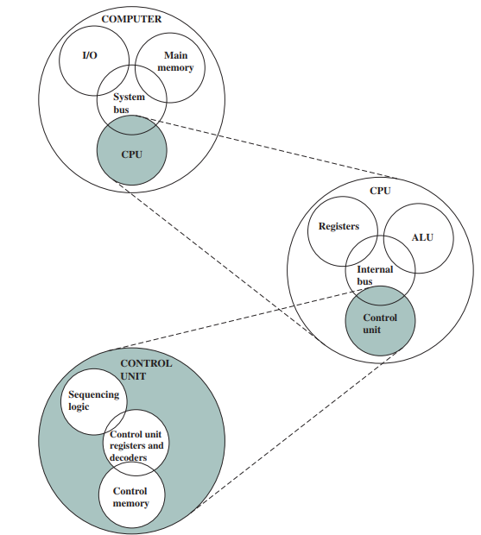
Keterkaitan antara Struktur dan Fungsi
Struktur Komputer
Fungsi dari Salah Satu Struktur

Slide 12
Central Processing Unit (CPU)
Bagian terpenting dari sebuah computer adalah sebuah CPU. Adalah tempat dimana semua proses dilakukan. Sehingga fungsi dari sebuah CPU dalam sebuah struktur computer menjadi dominan. Secara umum ada 4 fungsi yaitu :
Control Unit : mengontrol pengoperasian CPU dan juga komputer.
Arithmatic and Logic Unit (ALU) : Menjalankan fungsi pemrosesan data komputer
Register : Menyediakan memori internal CPU.
CPU interconnection : mekanisme penyediaan komunikasi antara unit kontrol, ALU dan Register.

Slide 13
Struktur Komputer Multicore
Single Core : Jika tugas fungsi dari CPU dibebankan pada satu/single Processor saja.
Central Processing Unit (CPU): Bagian dari komputer yang mengekstrak dan mengeksekusi instruksi. Ini terdiri dari ALU, unit kontrol dan register.
Dalam sistem prosesor tunggal, sering disebut hanya sebagai prosesor.
Core: prosesor terpisah pada chip prosesor. Kernel dapat memiliki fungsionalitas yang setara dengan CPU pada sistem uniprosesor. Unit pemrosesan khusus lainnya, seperti dioptimalkan untuk operasi vektor dan matriks, juga disebut core.
Prosesor: Sepotong fisik silikon yang mengandung satu atau lebih inti. Prosesor adalah komponen komputer yang menafsirkan dan mengeksekusi instruksi. Jika prosesor berisi banyak inti, itu disebut multi-core.

Slide 14
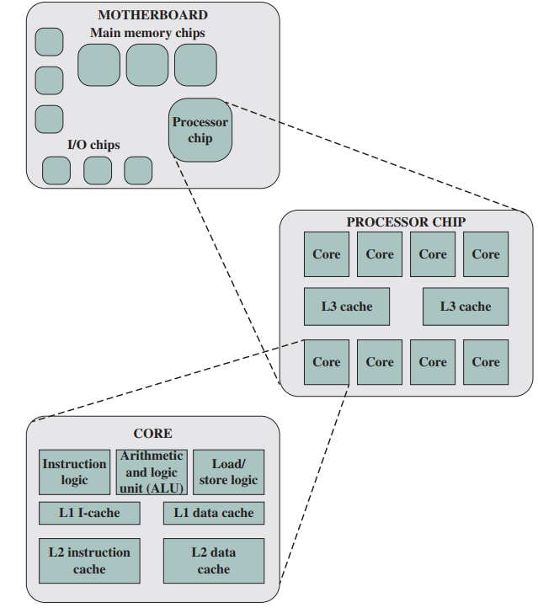
Central Processing Unit Function

Slide 15
Fungsi Core
Instruction Logic: Ini termasuk tugas-tugas yang terlibat dalam mengambil instruksi dan mendekode setiap instruksi untuk menentukan operasi instruksi dan lokasi memori dari setiap operan.
Arithmetic Logic Unit (ALU): Melakukan operasi yang ditentukan dalam instruksi.
Load/Store Logic : Mengontrol transfer data ke dan dari memori utama melalui cache.

Slide 16
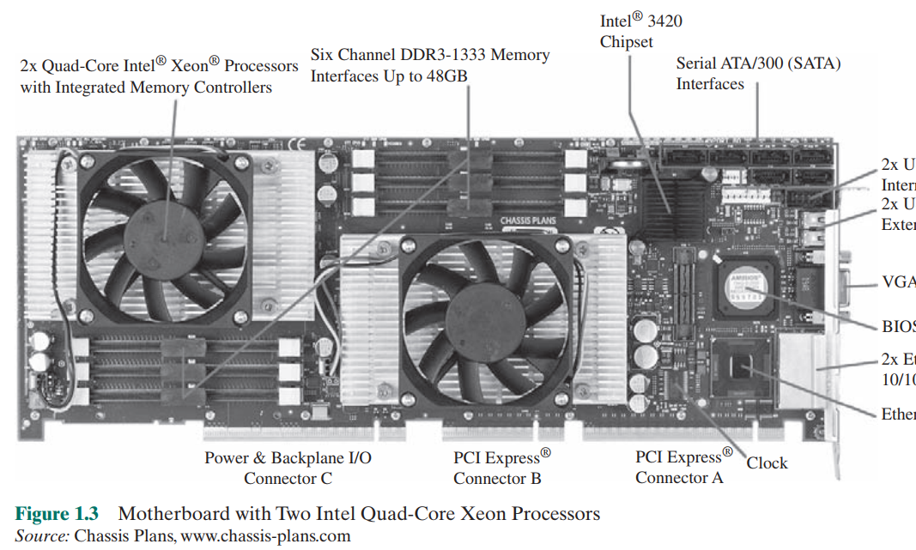

Slide 17
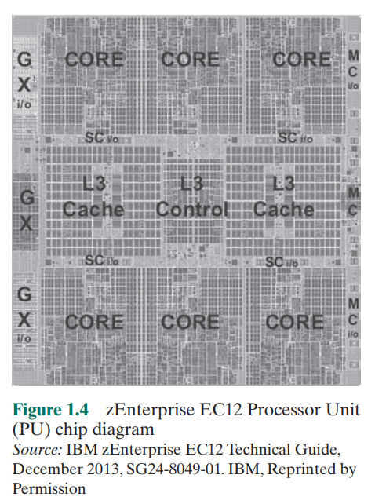
Contoh Core dalam CPU
Gambar. 1.4 adalah foto chip prosesor untuk mainframe IBM zEnterprise EC12. Chip ini berisi 2,75 miliar transistor. Chip ini memiliki enam core, atau prosesor.
Selain itu, ada dua area besar, yang dilambangkan dengan cache L3, yang digunakan oleh keenam prosesor. Logika kontrol L3 mengelola lalu lintas antara cache dan inti L3, dan antara cache L3 dan lingkungan eksternal. Selain itu, ada logika manajemen memori (SC) antara core dan cache L3. Fungsi pengontrol memori (MC) mengontrol akses ke memori eksternal ke sirkuit mikro. Bus GX I/O mengontrol antarmuka adaptor saluran yang mengakses I/O.

Slide 18
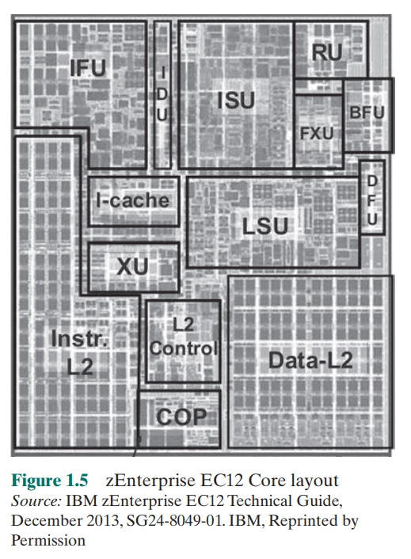
Contoh dalam sebuah Core
ISU (Instruction Sequence Unit): mendefinisikan urutan di mana instruksi dieksekusi dalam apa yang disebut arsitektur superscalar.
IFU (Instruction Fetch Unit): Logika untuk mengambil instruksi.
IDU (Instruction Decoding Unit): IDU didukung oleh buffer IFU dan bertanggung jawab untuk menguraikan dan mendekode semua z / Architecture opcodes.
LSU (Load-Store Unit): LSU berisi cache data 96 kB, 1 L1 dan mengelola lalu lintas data antara cache data L2 dan unit eksekusi fungsional. Bertanggung jawab untuk menangani semua jenis akses ke operand dengan panjang berapa pun, mode dan format yang ditentukan dalam z / Arsitektur.
XU (Translation Unit): Blok ini menerjemahkan alamat logis dari instruksi ke alamat fisik di memori utama. XU juga berisi translation standby buffer (TLB) yang digunakan untuk mempercepat akses memori. TLB dibahas dalam Bab 8.
FXU (Unit Titik Tetap): FXU melakukan operasi aritmatika titik tetap.
BFU (Binary Floating Point Unit): BFU menangani semua operasi floating point biner dan heksadesimal serta perkalian titik tetap.

Slide 19
Contoh dalam sebuah Core
DFU (Decimal Floating Point Unit): DFU menangani operasi fixed dan floating point pada angka yang disimpan sebagai angka desimal.
RU (Unit Pemulihan): RU menyimpan salinan status sistem lengkap, termasuk semua register, mengumpulkan sinyal kegagalan perangkat keras, dan mengelola aktivitas pemulihan perangkat keras.
COP (Dedicated Coprocessor): COP bertanggung jawab atas fungsi kompresi dan enkripsi data untuk setiap inti.
I-cache: Ini adalah cache instruksi L1 64 KB yang memungkinkan IFU mengambil instruksi sebelum dibutuhkan.
Control L2: Ini adalah logika kontrol yang mengontrol lalu lintas di dua cache L2.
Data-L2: 1 MB cache data L2 untuk semua lalu lintas memori kecuali instruksi.
Instr-L2: cache instruksi L2 1MB.

Slide 20
Terima Kasih

